Slide 1



TẬP HỢP CÁC SỐ NGUYÊN
Chương II: SỐ NGUYÊN
Bài 2:
(Tiết 1)
Notes:
+ Để xem bài giảng, vui lòng ấn biểu tượng [PLAY].
+ Để chuyển slide, vui lòng ấn nút [TẾP THEO].
+ Để tải file nguồn bài giảng, file trình chiếu powerPoint quý thầy cô chọn vào mục [Tài nguyên/…/ Tệp/Tải xuống].

Slide 2

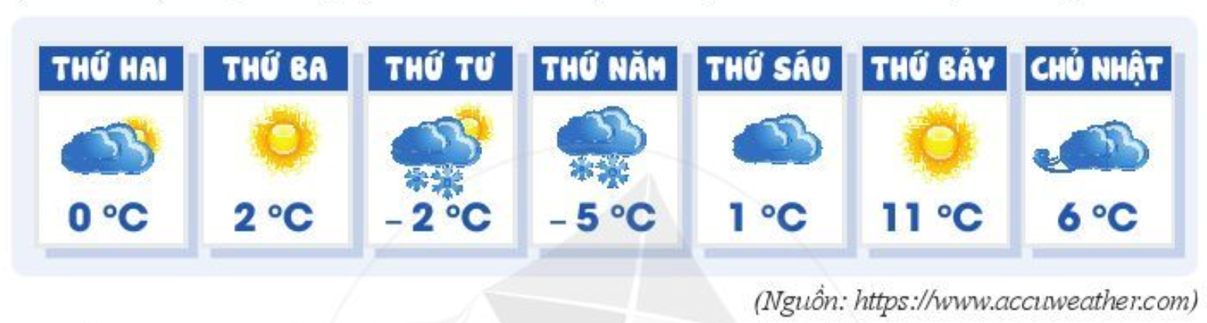
HOẠT ĐỘNG MỞ ĐẦU
BIÊN TẬP VIÊN
TRÒ CHƠI:
Các bạn HS với vai trò là các thực tập sinh cho vị trí biên tập viên dự báo thời tiết cần vượt qua thử thách chắt lọc thông tin dựa vào khả năng nghe mà không có hình ảnh minh họa, nhiệm vụ của các bạn là lắng nghe bản tin dự báo thời tiết và ghi lại nhiệt độ thấp nhất của thành phố Niu Oóc (New York) Mỹ trong các ngày từ 06/01/2020 (thứ Hai) đến 12/01/2020 (Chủ nhật).
Đáp án:
Notes:
+ Để xem bài giảng, vui lòng ấn biểu tượng [PLAY].
+ Để chuyển slide, vui lòng ấn nút [TẾP THEO].
+ Để tải file nguồn bài giảng, file trình chiếu powerPoint quý thầy cô chọn vào mục [Tài nguyên/…/ Tệp/Tải xuống].

Slide 3

§2.TẬP HỢP CÁC SỐ NGUYÊN
1. Tập hợp các số nguyên
Chỉ ra các số nguyên âm vừa thống kê trong trò chơi và nêu cách nhận biết số nguyên âm?
Dự đoán: Thế nào là số nguyên dương?
HOẠT ĐỘNG HÌNH THÀNH KIẾN THỨC

Slide 4

§2.TẬP HỢP CÁC SỐ NGUYÊN
1. Tập hợp các số nguyên
a) Số nguyên dương
Số tự nhiên khác 0 còn được gọi là số nguyên dương.
Chú ý:
- Số 0 không phải là số nguyên âm, cũng không phải là số nguyên dương.
- Số nguyên dương 1, 2, 3, ... đều mang dấu “+” nên còn được viết là +1, +2, +3
HOẠT ĐỘNG HÌNH THÀNH KIẾN THỨC

Slide 5
§2.TẬP HỢP CÁC SỐ NGUYÊN
b) Tập hợp các số nguyên
HOẠT ĐỘNG HÌNH THÀNH KIẾN THỨC

Slide 6
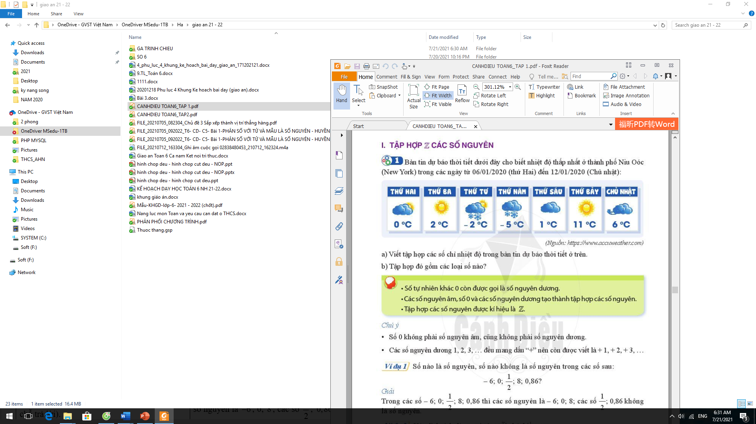
§2.TẬP HỢP CÁC SỐ NGUYÊN
HOẠT ĐỘNG HÌNH THÀNH KIẾN THỨC
Giải
a) Tập hợp các số chỉ nhiệt độ trong bản tin dự báo thời tiết ở trên là:
b) Tập hợp trên gồm số 0; số nguyên âm, số nguyên dương.
*) Các số nguyên âm, số 0 và các số nguyên dương tạo thành tập hợp các số nguyên.
*) Tập hợp các số nguyên được ký hiệu là

Slide 7

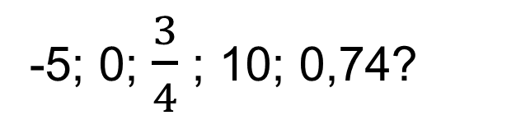
§2. TẬP HỢP CÁC SỐ NGUYÊN
Ví dụ 1: Số nào là số nguyên, số nào không là số nguyên trong các số sau:
-5; 0; $\frac{3}{4}$ ; 10; 0,74?
Ví dụ 2: Xác định tính đúng, sai của mỗi phát biểu sau:
Mỗi số tự nhiên đều là số nguyên;
Mỗi số tự nhiên đều là số nguyên dương.
HOẠT ĐỘNG HÌNH THÀNH KIẾN THỨC

Slide 8
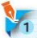
§2. TẬP HỢP CÁC SỐ NGUYÊN
Chọn kí hiệu “ ”, “ ” thích hợp cho :
a) -16
b) -20
Giải
a) -16
b) -20
HOẠT ĐỘNG HÌNH THÀNH KIẾN THỨC

Slide 9
§2. TẬP HỢP CÁC SỐ NGUYÊN
2. Biểu diễn số nguyên trên trục số
Tia số
Ta có thể biểu diễn số nguyên trên trục số. Có 2 loại trục số như sau:
0
1
2
3
4
5
a) Trục số nằm ngang có:
Tia số dùng để biểu diễn số tự nhiên.
0
1
HOẠT ĐỘNG HÌNH THÀNH KIẾN THỨC
b) Trục số thẳng đứng có:
1
0

Slide 10
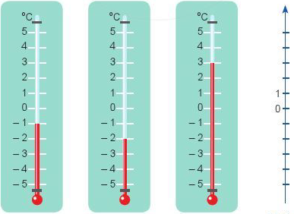

Nhiệm vụ: Hoạt động cá nhân.
a)
…
2
…
-5
0
2
-5
-4
-4
-3
-3
-2
-2
-1
-1
0
1
1
3
3
4
4
5
5
số nguyên âm
số nguyên dương
b)
? Nêu vị trí của số nguyên âm và số nguyên dương so với điểm 0 trên trục số.
Ghi nhớ: SGK - 66
số nguyên dương
3
HOẠT ĐỘNG HÌNH THÀNH KIẾN THỨC
-1
-2
số nguyên âm

Slide 11
§2. TẬP HỢP CÁC SỐ NGUYÊN
Ví dụ 3: Trên trục số ở Hình 5, điểm A biểu diễn số -2, điểm B biểu diễn số 3.
D
C
A
F
B
E
-5
-4
-3
-2
-1
0
1
2
3
4
5
Hình 5
Quan sát Hình 5 và trả lời các câu hỏi:
Điểm C biểu diễn số nào?
Điểm nào biểu diễn số -4?
Điểm nào biểu diễn số 2?
HOẠT ĐỘNG HÌNH THÀNH KIẾN THỨC
Giải
Điểm C biểu diễn số -3.
Điểm D biểu diễn số -4.
Điểm F biểu diễn số 2.

Slide 12
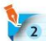
§2. TẬP HỢP CÁC SỐ NGUYÊN
Biểu diễn các số -7, -6, -4, 0, 2, 4 trên một trục số.
Chú ý: Khi nói trục số mà không nói gì thêm, ta hiểu là nói về trục số nằm ngang.
HOẠT ĐỘNG HÌNH THÀNH KIẾN THỨC

Slide 13




III. Số đối của một số nguyên.
Quan sát trục số và trả lời các câu hỏi:
4 đơn vị
4 đơn vị
-6
-5
-4
-3
-2
-1
0
1
2
3
4
5
6
HOẠT ĐỘNG HÌNH THÀNH KIẾN THỨC
Ghi nhớ: SGK-68
Nhận xét: SGK-68

Slide 14




HOẠT ĐỘNG LUYỆN TẬP
Nhiệm vụ: Hoạt động cá nhân hoàn thành vào vở
Đổi vở cho bạn bên cạnh kiểm tra, nhận xét và sửa sai(nếu có).
Tìm số đối:
Số a
+3
-5
0
-1
Số đối của số a
-3
5
0
1

Slide 15
HOẠT ĐỘNG LUYỆN TẬP
Bài 2: (SGK/tr 69) Điển kí hiệu , thích hợp cho
a) -3 Z b) 0 Z
c) 4 Z d) -2 N
?
?
?
?
?

Slide 16
HƯỚNG DẪN TỰ HỌC Ở NHÀ
- Đọc lại toàn bộ nội dung bài đã học.
- Học thuộc: thế nào là số nguyên dương, các thành phần của tập hợp các số nguyên, vị trí các loại điểm trên trục số, số đối của một số.
- Làm bài tập 1, 3, 4 SGK trang 69.
- Đọc nội dung phần còn lại của bài, tiết sau học tiếp.

Slide 17

HOẠT ĐỘNG LUYỆN TẬP
Bài 1: (SGK/tr 69) Viết các số nguyên biểu thị độ cao so với mực nước biển trong các tình huống sau:
a) Máy bay bay ở độ cao 10 000m.
b) Mực nước biển.
c) Tàu ngầm chạy dưới mực nước biển 100m
Giải
a) 10 000
b) 0
c) -100

Slide 18
HOẠT ĐỘNG LUYỆN TẬP
Bài 3: Vẽ trục số nằm ngang, chỉ ra hai số nguyên có điểm biểu diễn cách điểm -2 một khoảng là 3 đơn vị. Sau đó, tìm số đối của hai số nguyên đó.
Giải:
-5
-4
-3
-2
-1
0
1
2
3
4
5
Số đối của 1 là -1
Số đối của -5 là 5

Slide 19
ƯƠM MẦM TRI THỨC
Thank you!
Notes:
+ Để xem bài giảng, vui lòng ấn biểu tượng [PLAY].
+ Để chuyển slide, vui lòng ấn nút [TẾP THEO].
+ Để tải file nguồn bài giảng, file trình chiếu powerPoint quý thầy cô chọn vào mục [Tài nguyên/…/ Tệp/Tải xuống].

